Slide 1
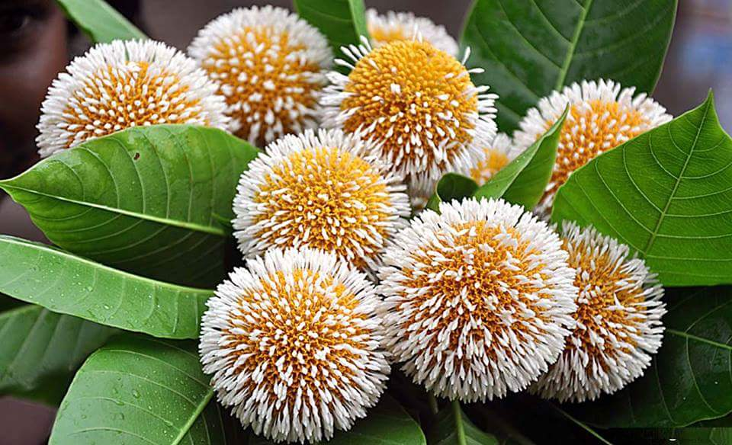
স্বাগতম

Slide 2
শিক্ষক পরিচিতি
মো:খাইরুল আলম
পদবী:সহকারি শিক্ষক(গণিত)
প্রতিষ্ঠানের নাম:মহেশপুর সরঃপাইলট মডেল মাধ্যমিক বিদ্যালয়
মহেশপুর, ঝিনাইদাহ।

Slide 3
পাঠ পরিচিতি
শ্রেণি:১০ম
বিষয়:গণিত
অধ্যায়:১০ম
শিরোনাম:ত্রিকোণমিতি
সময়:৪৫ মিনিট

Slide 4
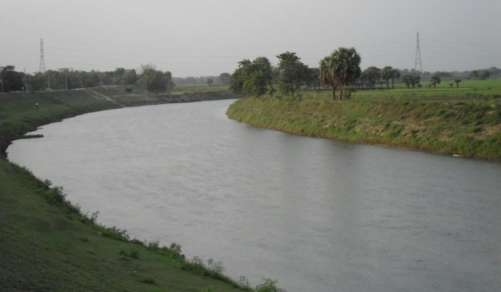
দূরত্ব

Slide 5
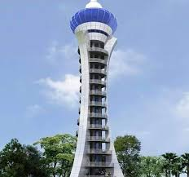
উচ্চতা

Slide 6
আজকের পাঠ
দূরত্ব ও উচ্চতা

Slide 7
শিখনফল
ভূ-রেখা,ঊধর্বরেখা,উলম্বতল চিহ্নিত করতে পারবে।
উন্নতি কোণ,অবনতি কোণ ব্যাখ্যা করতে পারবে।
ত্রিকোণমিতিক অনুপাত ব্যবহার করে দূরত্ব ও উচ্চতা বিষয়ক গাণিতিক সমস্যার সমাধান করতে পারবে।

Slide 8
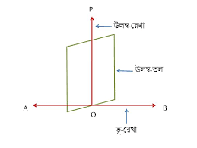

Slide 9
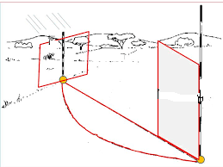

Slide 10
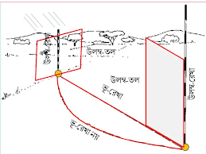
Notes:
৮ এর সমাধান স্লাইড

Slide 11
একক কাজ
ভূ-রেখা কি?
উলম্বতল কাকে বলে?

Slide 12
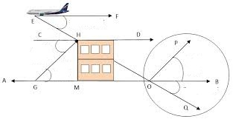
উন্নতি
কোণ
অবনতি কোণ

Slide 13
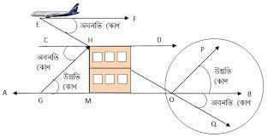

Slide 14
উন্নতিকোণ: ভূতলের উপরের কোন বিন্দু ভূমির সমান্তরাল রেখার সাথে যে কোণ উৎপন্ন করে তাকে উন্নতি কোণ বলে।
অবনতি কোণ: ভূতলের সমান্তরাল রেখার নিচের কোন বিন্দু ভূ-রেখার সাথে যে কোণ উৎপন্ন করে তাকে অবনতি কোণ বলে।

Slide 15
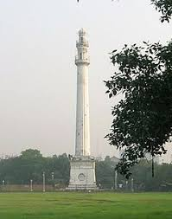
আমরা এখন ছবির মিনারটির উচ্চতা নির্ণয় করি।
সমা: ধরি মিনারটি উচ্চতা AB=hমি.
এখানে উন্নতি ACB=60⁰
ছায়ার দৈর্ঘ্য BC =20মি.
ABC সমকোণী ত্রিভুজে
tan ACB=
বা, tan60⁰ =
বা, =
বা,h=20×
বা,h=34.64 মি.
অতএব মিনারটি উচ্চতা 34.64 মি. ।
A
h
60⁰
C
20মি.
B
Notes:
অংকটির সমাধান বোডে ছাত্রদের সাহায্যে করব

Slide 16
দলীয় কাজ
একটি গাছ এমন ভাবে ভেঙে গেল যে, তার আবিচ্ছিন্ন ভাঙা অংশ দন্ডায়মান অংশের সাথে 30^{০} কোণ উৎপন্ন করে গাছের গোড়া থেকে 10মি. দূরে মাটি স্পর্শ করে। গাছটির দৈর্ঘ্য নির্ণয় কর।

Slide 17
মূল্যায়ন
উধর্বরেখা কি?
অবনতি কোণ কাকে বলে?
সমকাণী ত্রিভুজের একটি কোণ 45^{০} হলে ভুমি ও লম্বের সম্পর্ক কেমন হবে?

Slide 18
বাড়ির কাজ
তোমার বাড়ির কাছের সবচেয়ে বড় গাছের দৈর্ঘ্য গাছে না ওঠে নির্ণয় করে আনবে।

Slide 19
সকলকে ধন্যবাদ

